Slide 1
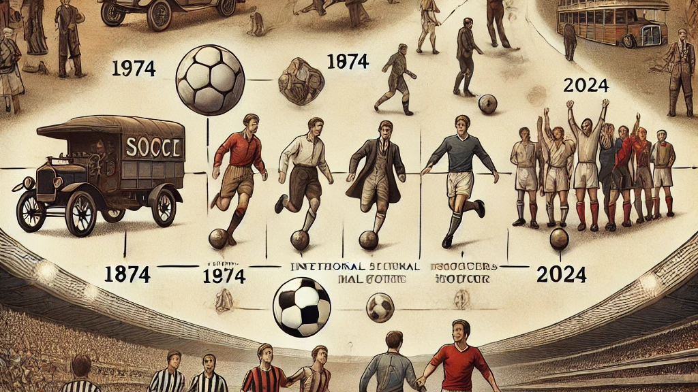

Partidos Internacionales 1874-2024
Analisis por Marco Fuchs

Slide 2

Objetivos de la presentación
Averiguar cuales son los países con mas goles
Ver quienes son los 3 jugadores con mejores cifras goleadoras
Ver la dispersión de goles a lo largo de los años
Cual es el torneo con mas goles

Slide 3
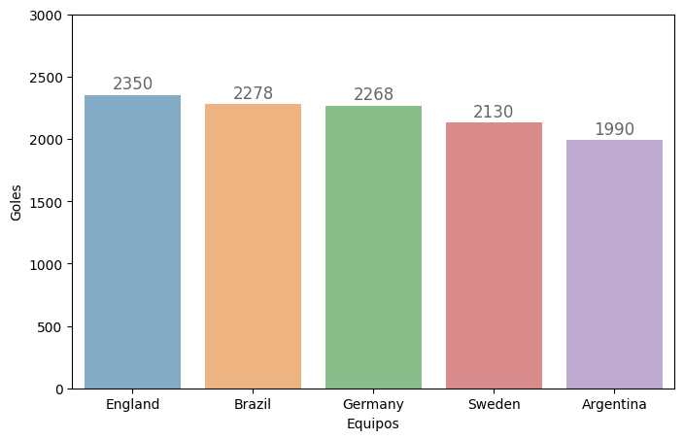

Cuales Son los paises mas goleadores
Podemos ver que los equipos mas goleadores son:
- Inglaterra (2350) - Brasil (2278) - Alemania (2268) - Suecia (2130) - Argentina (1990)

Slide 4
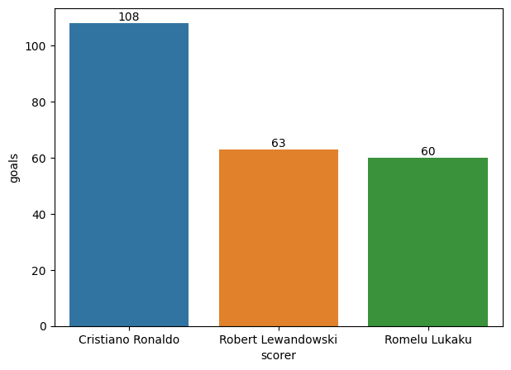

Top 3 goleadores internacionales
Saber quienes son los jugadore mas efectivos en tema de goles es muy interesante
Cristiano Ronaldo con un total de 108 goles
Robert Lewandowski con una suma de 63 goles
Romelu Lukaku con 60 goles totales

Slide 5
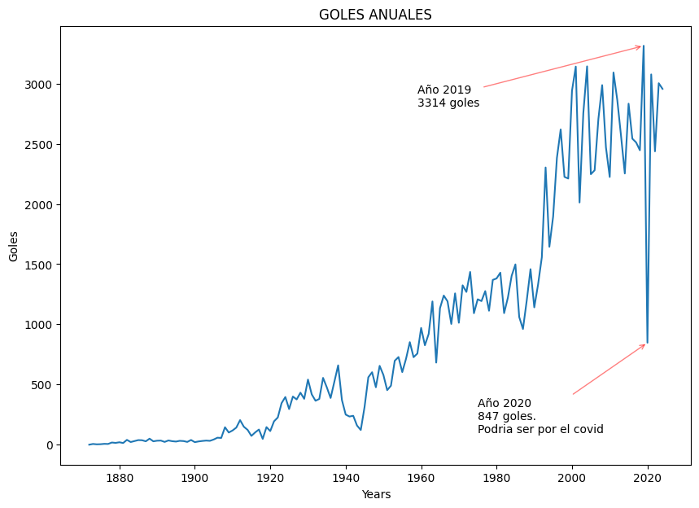

Dispersion de goles a lo largo del tiempo
Aqui vemos como a lo largo de los años la cantidad de goles aumenta
Con el año mas goleador siendo el año 2019 con un total de 3314 goles
Y también podemos ver que el año 2020 tiene una caída drástica, causada probablemente por el covid ya que en ese tiempo no hubo partidos

Slide 6
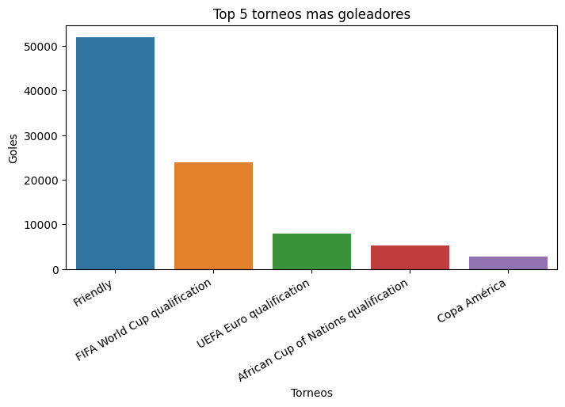
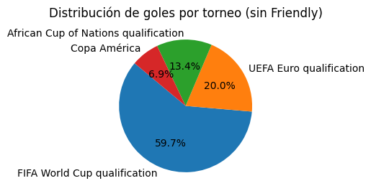

Distribucion de goles por torneos
Podemos ver como claramente se metieron mas goles en partidos amistosos lo cual es logico ya que se jugan muchos mas partidos.
Pero si borramos los partidos amistosos de la ecuacion vemos que casi el 60% de goles se meten en las clasificatorias para el mundial, y un 20% en la clasificatoria para la Eurocopa

Slide 7


Resumen
emos averiguado los 5 paises con mejores numeros de goles
(Inglaterra, Brasil, Alemania, Suecia, Argentina)
Quien son los 3 jugadores mas goleadores
(Cristiano Ronaldo, Robert Lewandowski, Romelu Lukaku)
la distribucion de goles y como aumenta
Sabemos que se an metido mas goles en el año 2019
Los torneos en los cuales se metieron mas goles
Sin considerar amistosos el torneo con mas goles es la clasificatoria para el mundial con mas de 20000 goles

